Slide 1
Variables y métodos estáticos
Informática II

Slide 2
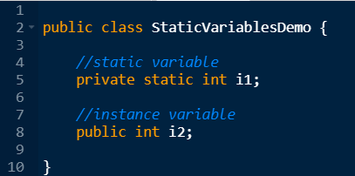
Variables estáticas
Las variables estáticas son aquellas que se declaran utilizando la palabra reservada static previo a la definición de la variable.
Estas pertenecen directamente a la Clase, y por lo tanto, todos los Objetos pertenecientes a la clase la comparten y pueden acceder a ella.

Slide 3
Variables estáticas y variables de instancia
Variables estáticas
Información de TODOS los objetos de la clase. Ejemplo: cantidad de objetos instanciados.
Constantes
Dentro o fuera de la clase, se acceden utilizando el nombre de la clase.
Variables de instancia
Información que pertenece a un solo objeto.
Atributos del objeto.
Dentro de la clase, se acceden utilizando el objeto this.
Fuera de la clase, se acceden utilizando el objeto instanciado.

Slide 4

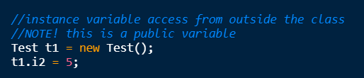
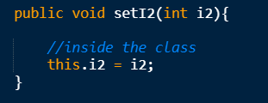
Acceder a variables estáticas, dentro o fuera de la clase
fuera de la clase
Acceder a variables de instancia
dentro de la clase

Slide 5
Ejemplo
Nombre
Cantidad total de alumnos
Apellido
Altura
Promedio de altura de todos los alumnos
Cursos inscritos del alumno
Cantidad máxima de cursos que puede inscribir un alumno
Cantidad mínima de cursos que puede inscribir un alumno
Campus
Fecha de Nacimiento
Matrícula
Una clase para representar a un alumno de preparatoria

Slide 6
Ejemplo
Instancia
Nombre
Apellido
Altura
Cursos inscritos del alumno
Campus
Fecha de Nacimiento
Matrícula
Estáticas
Cantidad total de alumnos instanciados
Promedio de altura de todos los alumnos
Cantidad máxima de cursos que puede inscribir un alumno
Cantidad mínima de cursos que puede inscribir un alumno
Una clase para representar a un alumno de preparatoria

Slide 7

Variables estáticas y variables de instancia
Variables de Instancia
Variables estáticas
Nombre: Jose Ramirez
Matrícula: A04458875
Fecha de nac: 10 octubre 1990
Cursos inscritos: 5
Cantidad de alumnos: 3
Promedio cursos inscritos: 6
Máximos cursos inscritos permitidos: 7
Nombre: María Meza
Matrícula: A017895563
Fecha de nac: 11 junio 1995
Cursos inscritos: 7
Nombre: Pamela Alavés
Matrícula: A099877456
Fecha de nac: 12 marzo 2000
Cursos inscritos: 6

Slide 8
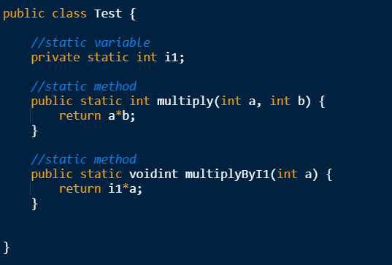
Métodos estáticos
Los métodos estáticos son aquellos que se declaran utilizando la palabra reservada static previo a la definición del método.
Las métodos estáticos pertenecen a la Clase, y no pueden depender o estar atados a ningún Objeto. Para funcionar sólo deben hacer uso de los parámetros de entrada, o de variables estáticas.

Slide 9
Métodos estáticos y métodos de instancia
Métodos estáticos
Utilizan sólo los parámetros de entrada y otros métodos estáticos o variables estáticas de la clase.
Métodos de tipo utility (conversión de datos, manipulación de Strings, ordenamiento de arreglos) que no debe cambiar.
Métodos setter / getter para variables estáticas
Si hay código común (validaciones, cálculos) que puedan ser compartidos, puede abstraerse a un método estático.
Generalmente tienen mejor desempeño, pues evitas la instanciación y memoria del objeto.
No requieren que exista una instancia de un objeto para poder ser invocados.
Dentro o fuera de la clase, se acceden utilizando el nombre de la clase.
Métodos de instancia
Tienen que modificar o leer las variables de instancia de la clase.
Requieren forzosamente que se instancie un objeto previo a su invocación.
Métodos setter / getter para variables de instancia
Sin un objeto, llamar este método no tiene sentido.
Dentro de la clase, se invocan utilizando el objeto this.
Fuera de la clase, se invocan utilizando el objeto instanciado.

Slide 10


Métodos estáticos y métodos de instancia
Método estático
Nota: Observar que el método abs se accede directamente con el nombre de la clase Math.
Método de instancia
Nota: Observar que es necesario instanciar el objeto s1 de la clase Scanner.

Slide 11
Ejemplo
Instancia
Actualizar el nombre del alumno
Actualizar el apellido del alumno
Actualizar la altura del alumno
Imprimir la información del alumno
Getter para la variable cursos inscritos del alumno
Actualizar el Campus
Leer la fecha de nacimiento
Imprimir en consola la matrícula
Estáticos
Leer la cantidad total de alumnos instanciados (variable estática).
Calcular el promedio de altura de todos los alumnos a partir de un arreglo
Leer la cantidad máxima de cursos que puede inscribir un alumno (constante)
Leer la cantidad mínima de cursos que puede inscribir un alumno (constante)
Una clase para representar a un alumno de preparatoria

Slide 12
Caso de Estudio: Clase DollarFormat

Slide 13



Dollar Format
Si manejas variables de tipo double para almacenar dinero, los programas que utilices deben imprimir los montos con un formato adecuado.
Sería preferible que se impriman de la siguiente forma:
Diseñaremos una clase DollarFormat con dos métodos estáticos write y writeln que nos ayuden a producir las cantidades correctamente formateadas. De tal forma que el siguiente código produzca el resultado esperado:

Slide 14
Método write
Recibir una variable de tipo double, e imprimir en pantalla la cantidad formateada con el formato:
$ {Dolares}.{centavos}
Redondear la cantidad recibida a dos decimales
Casos de prueba:
100.00
10.00
1.00
0.10
0.01
0.001
0.00
12.78
Redondear los centavos a dos decimales.
Agregar el signo de dólares $
Agregar salto de línea con el método writeln.
¿Qué tipo de método usar?
Como es un método que sólo dependerá de los parámetros de entrada, puede ser un método estático

Slide 15
Método write
Algoritmo:
Calcular los dólares
Calcular los centavos
Imprimir:
Símbolo de dólares
Cantidad entera de dólares
Punto
Si la cantidad de centavos < 10, imprimir 0
Cantidad centavos

Slide 16
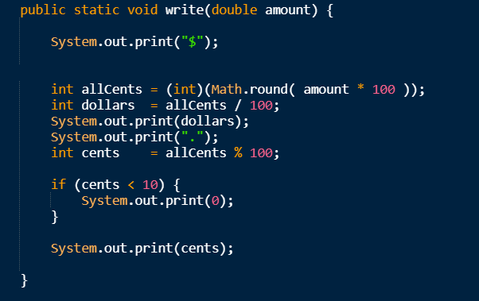
Método write

Slide 17
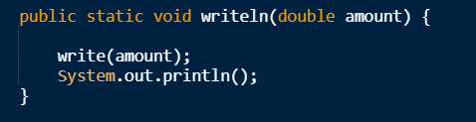
Método writeln
Repetir lo diseñado para el método write
Agregar un salto de línea
¿Qué tipo de método usar?
Como es un método que sólo dependerá de los parámetros de entrada, puede ser un método estático

Slide 18
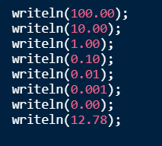
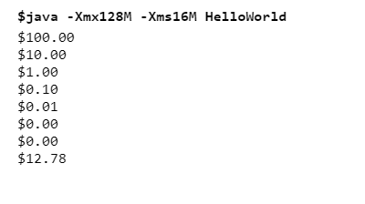
writeln

Slide 19
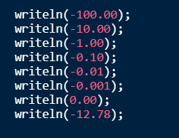
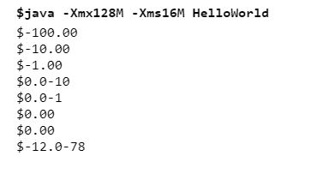
Y los números negativos?

Slide 20
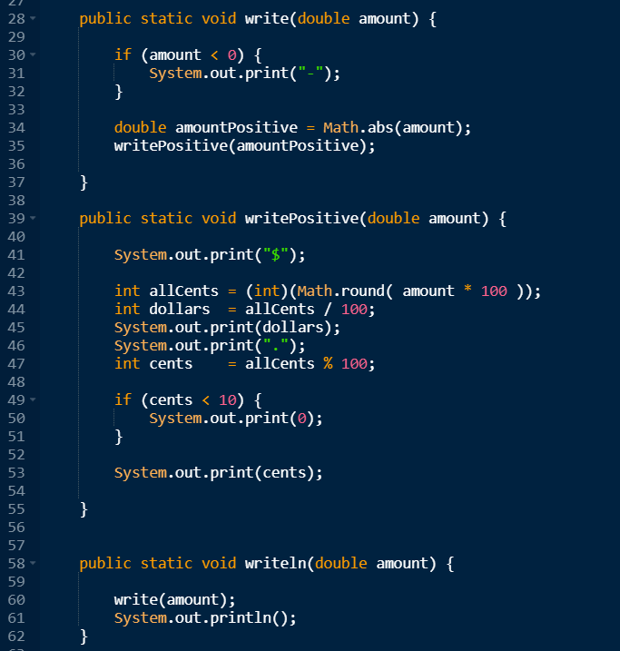
Cambiar los métodos
Crear nuevo método:
void writePositive( double amount)
Modificar el método:
void write( double amount )

Slide 21
